Slide 1

Отчёт о работе
ГБУЗ «ГП № 166 ДЗМ» в 2025 г.
ЦЕЛИ И ПЕРСПЕКТИВЫ НА 2026 г.
Главный врач ГБУЗ «ГП №166 ДЗМ»
д.м.н. Андрей Михайлович Алленов

Slide 2
Реорганизация
ГБУЗ «Городская поликлиника №166 ДЗМ»
В начале 2025 ГОДА УСПЕШНО ЗАВЕРШИЛАСЬ РЕОРГАНИЗАЦИЯ ГБУЗ «ГП №166 ДЗМ»
К ГБУЗ «ГП №166 ДЗМ» БЫЛИ ПРИСОЕДИНЕНЫ 2 ФИЛИАЛА ГБУЗ «ГП №210 ДЗМ»:
Бывший АЦ: Каширское шоссе д.57 корп. 1: ФИЛИАЛ №5 «ГП №166 ДЗМ»
Бывший ФИЛИАЛ №3: ул. Кошкина д. 21: ФИЛИАЛ №4 «ГП №166 ДЗМ»
В декабре 2025 года в городской поликлинике №166 произведена реструктуризация, сопровождающаяся переводом сотрудников из филиала №5 в филиал №4.
На площадях филиала № 5 ГБУЗ «ГП № 166 ДЗМ» с 12.01.2026 начал работать центр амбулаторной онкологической помощи ГБУЗ «ММКЦ «Коммунарка» ДЗМ» (ЦАОП).

Slide 3

Реорганизация московских поликлиник
Целью реорганизации амбулаторно-поликлинического звена и внедрения нового подхода в управлении медицинскими организациями стало:
  рост уровня удовлетворенности пациентов при посещении поликлиник за счет уменьшения очередей при ожидании приема врачей, выполнения исследований, повышения эффективности работы сотрудников
  создание одинаковых условий для деятельности медицинских организаций
  концентрация ресурсов медицинских организаций

Slide 4
Раздел 1
НАСЕЛЕНИЕ

Slide 5
Структура населения
+ 24% за счет присоединения 2х филиалов ГБУЗ «ГП№210 ДЗМ»
 | АЦ | Ф1 | Ф2 | Ф3 | Ф4+Ф5 | ГБУЗ ГП 166 ДЗМ
Население всего (подтверждено МГФОМС) | 54619 | 31828 | 38311 | 37453 | 51 428 | 213639
Население трудоспособного возраста | 35160 | 20488 | 24942 | 25182 | 39 238 | 145010
Население старше трудоспособного возраста | 19459 | 11340 | 13369 | 12271 | 12190 | 68629

Slide 6
Прикрепленное население

Slide 7

Раздел 2
ПОСЕЩЕНИЯ

Slide 8
Структура посещений поликлиники сравнение
2023–25 гг.

Slide 9

Посещения
ПОКАЗАТЕЛЬ | 2024 Г. | 2025 Г. | ДИНАМИКА 2024–25 гг. (в %)
КОЛИЧЕСТВО ПОСЕЩЕНИЙ ВРАЧЕЙ, ВСЕГО | 808902 | 1223723 | +34
ЧИСЛО АМБУЛАТОРНО-ПОЛИКЛИНИЧЕСКИХ ПОСЕЩЕНИЙ СРЕДНЕГО МЕД. ПЕРСОНАЛА | 33093 | 82452 | +60
ПОСЕЩЕНИЙ ПО ПОВОДУ ЗАБОЛЕВАНИЙ | 553923 | 893260 | +38
ПОСЕЩЕНИЙ С ПРОФИЛАКТИЧЕСКОЙ ЦЕЛЬЮ | 225467 | 330463 | +32
ИЗ НИХ, ПРОФИЛАКТИЧЕСКИЕ МЕДИЦИНСКИЕ ОСМОТРЫ | 19862 | 33375 | +40
ИЗ НИХ, ДИСПАНСЕРИЗАЦИЯ ОПРЕДЕЛЕННЫХ ГРУПП ВЗРОСЛОГО НАСЕЛЕНИЯ | 103800 | 162283 | +36
ПОСЕЩЕНИЙ В НЕОТЛОЖНОЙ ФОРМЕ | 19641 | 29392 | +33

Slide 10

Раздел 3
ЗАБОЛЕВАЕМОСТЬ

Slide 11
Динамика числа выявленных заболеваний: сравнение
2023-25гг.

Slide 12
Сравнение числа выявленных заболеваний 2024–25гг.
Нозологии | 2024г. | 2025г. | Динамика 2024–25 гг. (В %)
Некоторые инфекционные и паразитарные болезни А00-В99 | 1838 | 2268 | +19
болезни эндокринной системы, расстройства питания и нарушения обмена веществ Е00-Е89 | 21198 | 29090 | +27
болезни нервной системы G00-G98 | 3367 | 4461 | +25
болезни системы кровообращения I00-I99 | 54191 | 80394 | +33
болезни органов дыхания J00-J98 | 45882 | 64193 | +29
болезни органов пищеварения K00-K92 | 15414 | 17424 | +12
болезни кожи и подкожной клетчатки L00-L98 | 1944 | 3722 | +48
болезни костно-мышечной системы и соединительной ткани M00-M99 | 34747 | 38897 | +11
болезни мочеполовой системы N00-N99 | 13159 | 16279 | +19
травмы, отравления и некоторые другие последствия воздействия внешних причин S00-T98 | 692 | 779 | +11

Slide 13

Заболеваемость и проактивное диспансерное динамическое наблюдение
Регламентирован приказом Департамента здравоохранения г. Москвы от 27 декабря 2022 г. № 1230 «О системе проведения проактивного диспансерного динамического наблюдения пациентов в медицинских организациях государственной системы здравоохранения города Москвы»
  Ведение формы 30, контрольного листа и другой документации в ЕМИАС
  Внедрение персональных помощников
      информирование пациентов о программе диспансерного наблюдения
      запись, перенос или отмену записи на исследования, обследования, прием врача

Slide 14
Динамика числа пациентов, находящихся под диспансерным наблюдением:
2023-25гг.

Slide 15
Диспансерное наблюдение по наиболее значимым заболеваниям
ПОКАЗАТЕЛЬ | 2023 Г. | 2024 Г. | 2025 Г. | ДИНАМИКА 2024–25 ГГ. (В %)
ЗАРЕГИСТРИРОВАНО ЗАБОЛЕВАНИЙ ВСЕГО | 225840 | 219133 | 290764 | +25
С ВПЕРВЫЕ В ЖИЗНИ УСТАНОВЛЕННЫМ ДИАГНОЗОМ | 61724 | 61403 | 94742 | +35
СОСТОИТ НА ДИСПАНСЕРНОМ УЧЕТЕ | 73014 | 74610 | 116772 | +36
ИЗ НИХ:
БОЛЕЗНИ СИСТЕМЫ КРОВООБРАЩЕНИЯ | 42285 | 42865 | 63902 | +33 ПРОЕКТ!
БОЛЕЗНИ ЭНДОКРИННОЙ СИСТЕМЫ, РАССТРОЙСТВА ПИТАНИЯ И НАРУШЕНИЯ ОБМЕНА ВЕЩЕСТВ | 10168 | 12149 | 21961 | +45 ПРОЕКТ!
САХАРНЫЙ ДИАБЕТ | 7691 | 8336 | 11902 | +30
РЕВМАТОИДНЫЙ АРТРИТ (СЕРОПОЗИТИВНЫЙ И СЕРОНЕГАТИВНЫЙ) | 293 | 254 | 449 | +43
АСТМА; АСТМАТИЧЕСКИЙ СТАТУС | 3075 | 2601 | 3921 | +34
ЯЗВА ЖЕЛУДКА И ДВЕНАДЦАТИПЕРСТНОЙ КИШКИ | 800 | 628 | 1220 | +49
ЦЕРЕБРОВАСКУЛЯРНЫЕ БОЛЕЗНИ | 9980 | 9779 | 12380 | +27

Slide 16
Доля лиц старше трудоспособного возраста, у которых выявлены заболевания и патологические состояния, находящихся под диспансерным наблюдением (в %): сравнение показателей 2022–25гг.

Slide 17
Раздел 4
ПРОФИЛАКТИКА

Slide 18
98127+24469
Человек осмотрено в порядке проведения диспансеризации и ПМО взрослого населения в 2025г.
Из них:
44268 старше трудоспособного возраста
5742
Периодические медицинские осмотры работающих
82081
Человек вакцинировано согласно Национальному календарю прививок и в рамках сезонной вакцинопрофилактики в 2025г.

Slide 19

Диспансеризация и профилактические медицинские осмотры
Диспансеризация и профилактические осмотры взрослого населения крайне важны, способствуя выявлению социально–значимых заболеваний (сердечно-сосудистые, онкологические, диабет и пр.) на бессимптомной стадии, когда лечение наиболее эффективно, а также позволяют оценить факторы риска (давление, холестерин, глюкоза, образ жизни)
Дают возможность вовремя скорректировать образ жизни, получить персональные рекомендации и предотвратить развитие осложнений, повышая качество и продолжительность жизни

Slide 20
Диспансеризация и профилактический осмотр
Контингенты | Осмотрено
диспансеризация и профилактический осмотр определенных групп взрослого населения, включая углубленную диспансеризацию | 125793
старше трудоспособного возраста | 45243
трудоспособного возраста | 80550
углубленная диспансеризация граждан, переболевших новой короновирусной инфекцией COVID-19 (из стр.8.2) в соответствии с 698н приказом | 3197
старше трудоспособного возраста | 975
трудоспособного возраста | 2222
диспансеризация взрослого населения, в т.ч. соответствии с 404н приказом | 98127
старше трудоспособного возраста | 44268
трудоспособного возраста | 53859
профилактический осмотр, в т.ч. в соответствии с 404н приказом | 24469
старше трудоспособного возраста
трудоспособного возраста | 24469

Slide 21
Предварительные и периодические осмотры
Колледж "Царицыно"
Юридический колледж
№1466
№904
№937
№544
№1207
№ 2000
ЦИО "Южный"
№878
№ 1579
№548
Социальный дом Москворечье
ГБУ Геронтопсихиатрический центр Орехово-Борисово
Соцзащита
ПНБ №14
Проводятся согласно приказу Министерства здравоохранения Российской Федерации от 28 января 2021 г. n 29н «Об утверждении порядка проведения обязательных предварительных и периодических медицинских осмотров работников, предусмотренных частью четвертой статьи 213 трудового кодекса Российской Федерации, перечня медицинских противопоказаний к осуществлению работ с вредными и (или) опасными производственными факторами, а также работам, при выполнении которых проводятся обязательные предварительные и периодические медицинские осмотры»
ГБУЗ «ГП №166 ДЗМ» в 2025 году провели предварительные и периодические осмотры в 16 организациях г. Москвы

Slide 22
Выполнение плана профилактических прививок

Slide 23

Раздел 5
ЛЬГОТНОЕ ЛЕКАРСТВЕННОЕ ОБЕСПЕЧЕНИЕ

Slide 24

Обеспечение льготными лекарственными препаратами в ГБУЗ «ГП 166 ДЗМ» в 2025 году (6 аптечных пунктов)
Обеспечено рецептов
763 469 штук
На сумму
482 204 910 рублей

Slide 25

Раздел 6
КАДРЫ

Slide 26
Кадры
ВРАЧИ
СРЕДНИЙ МЕДИЦИНСКИЙ ПЕРСОНАЛ
ПРОЧИЙ ПЕРСОНАЛ
Укомплектованность 96%
Укомплектованность 89%
Укомплектованность 87%

Slide 27
Укомплектованность наиболее востребованных врачебных специальностей в 2025 г (в %)
Специализация врача | Укомплектованность в 2025 г (в %)
аллергологи-иммунологи | 100%
гастроэнтерологи | 100%
инфекционисты | 100%
кардиологи | 96%
колопроктологи | 100%
неврологи | 90%
общей практики (семейные врачи) | 85%
терапевты участковые | 89%
оториноларингологи | 84%
офтальмологи | 84%
пульмонологи | 100%
терапевты | 76%
урологи | 100%
хирурги | 100%
эндокринологи | 85%

Slide 28
Анализ укомплектованности по востребованным специальностям – динамика в 2024-2025 гг.

Slide 29

Работа с кадровым центром ДЗМ
1. Все вновь принимаемые сотрудники проходят испытания в кадровом центре
2. Кадровый центр ДЗМ проводит непрерывное обучение и повышение квалификации медицинских работников по темам:
Кардиология, неврология, гастроэнтерология, урология, дерматовенерология, нефрология, офтальмология, оториноларингология, эндокринология, гематология, инфекционные болезни, ревматология
Эмоциональная устойчивость как основа профессионализма медицинских работников
Частные вопросы оказания медицинской помощи при психических расстройствах в работе врача-специалиста амбулаторно-поликлинического звена
Основы этики и деонтологии на приеме врача
Патологическая физиология
Основы диагностики посттравматического стрессового расстройства и сопутствующих психических расстройств на этапе первичной медико-санитарной помощи
Аппликационные тренинги

Slide 30

Проект по оценке профессиональных компетенций специалиста
Присвоение статуса «Московский врач»: 4 врача
    Алейникова О.И. заведующая ОМП
    Лазарева Ю.В. заведующая то1
    Аскерко С.Н. заведующая кардиологии
    Гасанова А.Э. заведующая то10

Slide 31

Награды Правительства Москвы у сотрудников ГБУЗ «ГП 166 ДЗМ» в 2025 году
«Благодарность» руководителя Департамента здравоохранения города Москвы (ДЗМ), министра Правительства Москвы Хрипуна Алексея Ивановича получили 5 человек:
3 врача: Чибирякова Е.О.; Цабиева И.Б.; Ильина С.П.
1 медицинский статистик: Зайцева Е.Ю.
1 статистик: Волобуева Г.П.

Slide 32

Раздел 7
ВАЖНЫЕ ПРОЕКТЫ В 2025 ГОДУ

Slide 33
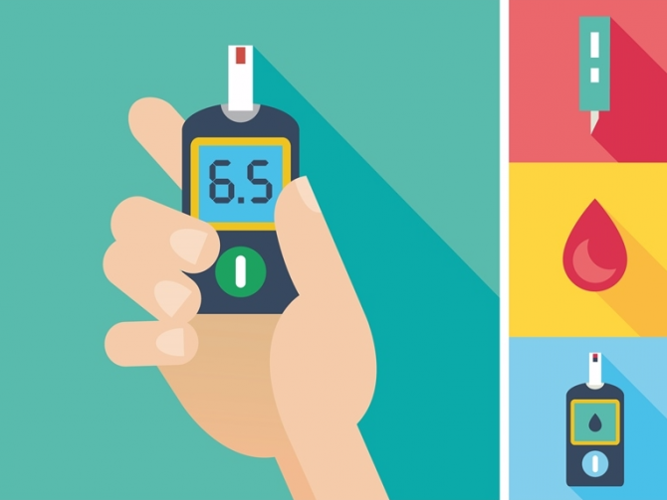
Школа для пациентов с сахарным диабетом
Обучение пациентов в Школах для пациентов с сахарным диабетом было заложено в Федеральном проекте и Региональной программе «Организация школ для пациентов с сахарным диабетом» на 2025 год
3244 пациента обучены в «Школе для пациентов с сахарным диабетом» в ГБУЗ «ГП 166 ДЗМ» в 2025 году
План по Региональной программе «Организация школ для пациентов с сахарным диабетом» выполнен на 112%

Slide 34

Проект «Школа для пациентов с сахарным диабетом» активно продолжает работу в 2026 году
По всей Москве проект курирует наш сотрудник М.А. Генатулин
Школы работают на базе ЦМД (Центров Московского долголетия) и поликлиники. Адреса Школ для пациентов с сахарным диабетом ГБУЗ «ГП 166 ДЗМ»:
Орехово-Борисово Северное ул. Шипиловская , д. 9, корп.2
Орехово-Борисово Южное Ореховый бульвар, д. 4
Царицыно ул. Кантемировская, д. 9
Инсулинзависимый сахарный диабет (1-го типа)
Домодедовская ул., д.9 (головное здание поликлиники)
Инсулиннезависимый сахарный диабет (2-го типа)

Slide 35
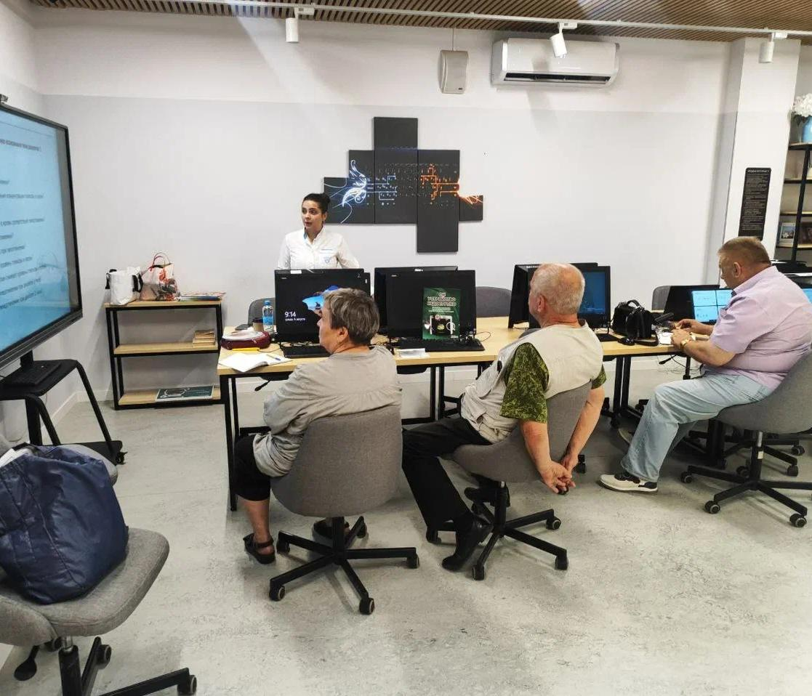
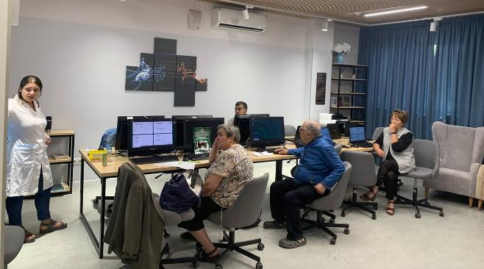
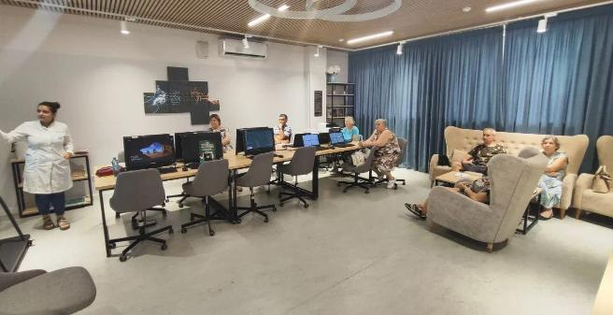
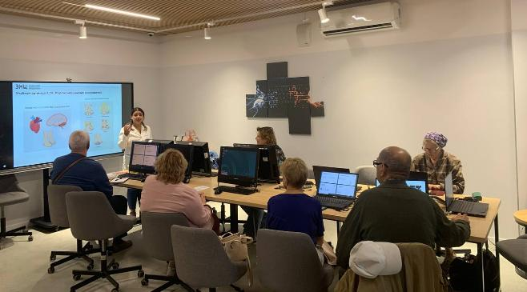

Slide 36
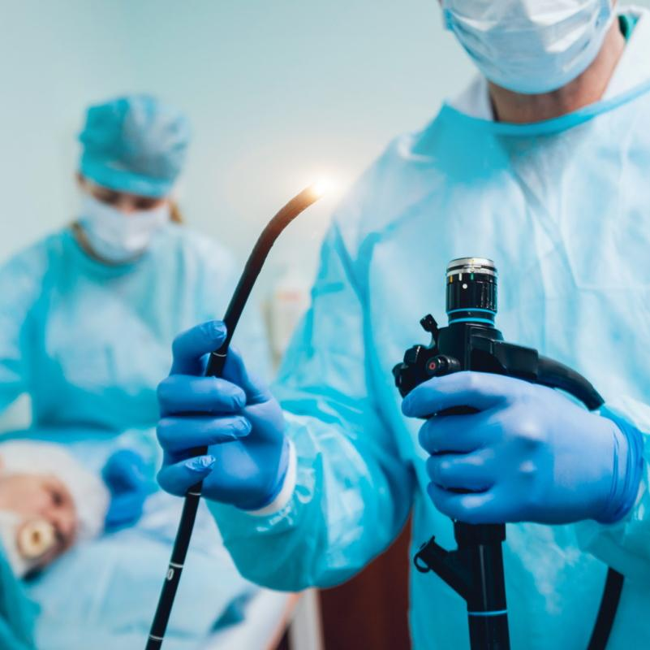
Единый стандарт эндоскопии ДЗМ
Единый стандарт эндоскопии, регулируемый приказом №1277 от 28.12.2024, устанавливает строгие требования к проведению амбулаторных исследований для взрослых
Определяет стандарты оснащения, обязательное качество осмотра (время, визуализация), правила безопасности и хранения изображений, обеспечивая раннюю диагностику патологий
Число исследований в день достигает 48!

Slide 37
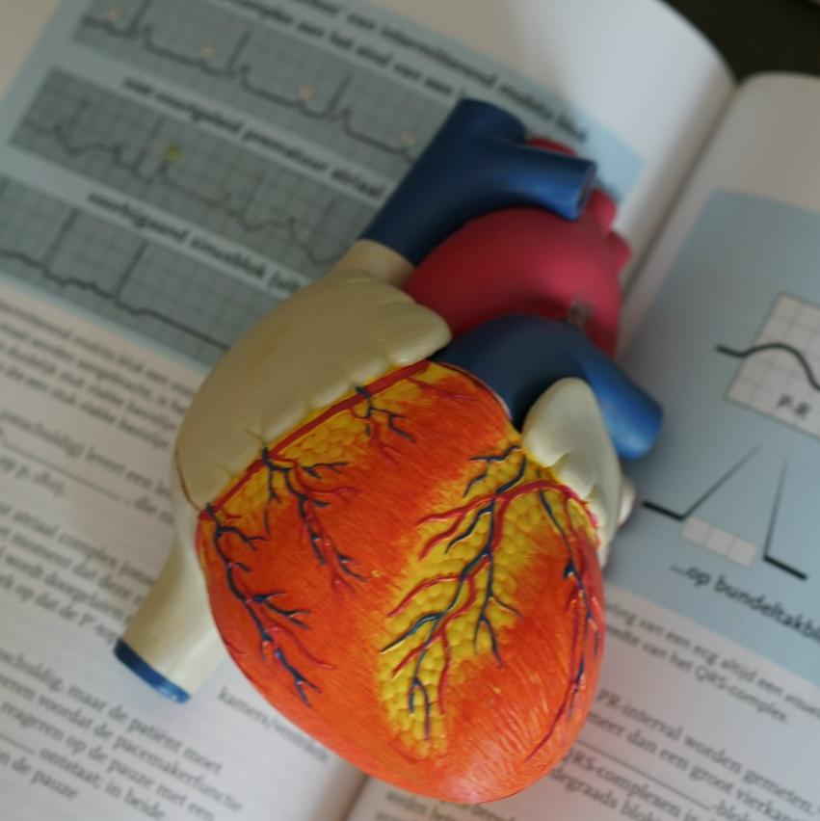
Спецпроект по оценке предтестовой вероятности (ПТВ) ишемической болезни сердца (ИБС)
Спецпроект ПТВ направлен на внедрение алгоритмов, позволяющих врачу определить необходимость дальнейшего обследования пациента еще на этапе первичного приема
За 2025 год в ГБУЗ «ГП 166 ДЗМ» тотальное стресс–ЭКГ выполнено 1033 пациентам

Slide 38

2026 год:
ПРИОРИТЕТЫ:
* укрепление участкового принципа
* профилактика
* ранняя диагностика онкологических заболеваний
* борьба с ИБС
* развитие ДН

Slide 39

Спасибо за внимание
ГБУЗ «Городская поликлиника №166 ДЗМ»
Адрес: 115551, г. Москва, Домодедовская ул., д. 9
Режим работы:
понедельник –пятница 08:00 до 20:00
суббота 09:00 до 18:00
воскресенье, праздничные дни 09:00 до 16:00
Email: gp166@zdrav.mos.ru

